Slide 1
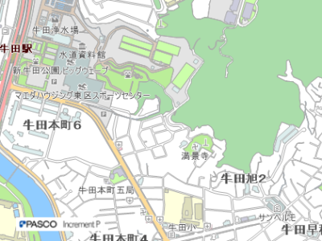
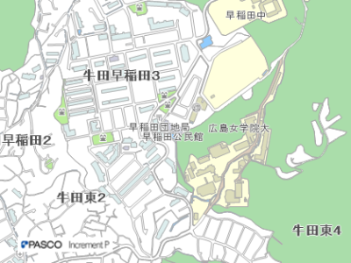
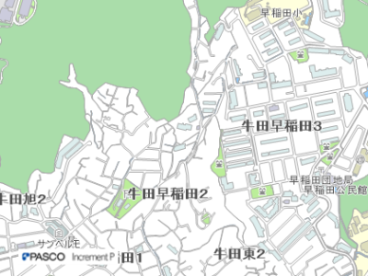
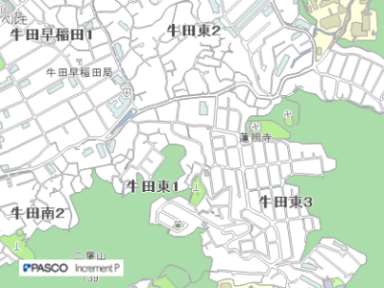
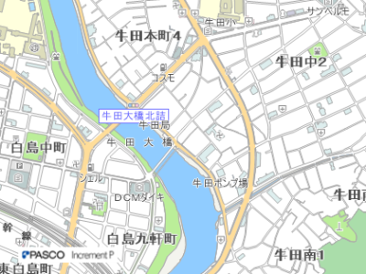
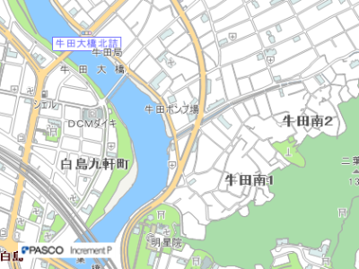
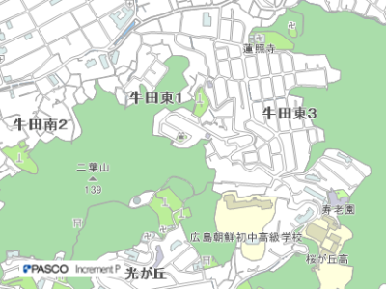
牛田学区
令和5年５月１日現在
 | 地 域 | 名 称 | 場 所 | 開催日時
1 | 牛田本町一丁目 | 牛田本町一丁目同好会 | 牛田本町一、二、三丁目集会所 | 毎週水曜日13時～
2 | 牛田本町二丁目 | 牛田本町二丁目いきいき健康クラブ | 牛田本町一、二、三丁目集会所 | 毎週火曜日10時～
3 | 牛田本町三丁目 | 牛田本町三丁目いきいき健康サロン | 牛田本町一、二、三丁目集会所 | 毎週金曜日10時～
4 | 牛田本町四丁目 | ぴんぴんコロリ倶楽部 | 牛田本町五丁目集会所 | 毎週金曜日10時～
5 | 牛田本町五丁目 | ぴんぴんコロリ倶楽部 | 牛田本町五丁目集会所 | 毎週金曜日10時～
6 | 牛田南一丁目 | きらきらクラブ | 牛田南一丁目集会所 | 第2、4土曜日10時～
7 | 牛田南二丁目 | 牛田南二丁目みなみな元気サロン | 牛田南二丁目集会所 | 毎週金曜日10時～
8 | 牛田中二丁目 | 牛田中二丁目いきいきサロン | 牛田公園内老人集会所 | 毎週木曜日10時～
9 | 牛田旭二丁目他 | 旭二丁目いきいきクラブ | 牛田集会所1階中ホール | 毎週月曜日10時30分～
10 | 早稲田一丁目西 | 早稲田一丁目西100歳体操 | 牛田公園内老人集会所 | 毎週火曜日10時～
11 | 牛田東一丁目 | 牛田東一丁目いきいきサロン | 牛田東一丁目集会所 | 毎週火曜日13時～
12 | 牛田東二丁目 | 牛田東二丁目元気育成会 | 平和交流スペース | 毎週火曜日10時～
13 | 牛田東三丁目 | ゆうゆうサロン | 牛田東三丁目集会所 | 第1、3木曜日13時30分～
 |  |  |  | 第2、4木曜日10時～
14 | 牛田学区内 | 好友会 （ヨガ） | 牛田集会所2階大ホール | 毎週金曜日10時～
15 | 牛田学区内 | かうちゃんクラブ | 牛田公園内老人集会所 | 毎週月曜日10時～
16 | 牛田学区内 | 光明体操 | 広島光明学園8階 | 毎週水曜日10時～
マップ
牛田本町五丁目集会所
牛田集会所
9・旭二丁目いきいきクラブ
4・牛田本町四丁目ぴんぴんコロリ倶楽部
14・好友会 （ヨガ）
5・牛田本町五丁目ぴんぴんコロリ倶楽部
広島光明学園8階
牛田公園内老人集会所
16.光明体操
8・牛田中二丁目いきいきサロン
10・早稲田一丁目西100歳体操
15・かうちゃんクラブ
平和交流スペース
12・牛田東二丁目元気育成会
牛田本町一、二、三丁目集会所
1・牛田本町一丁目同好会
2・牛田本町二丁目いきいき健康クラブ
3・牛田本町三丁目いきいき健康サロン
牛田東三丁目集会所
13・牛田東三丁目ゆうゆうサロン
牛田南二丁目集会所
7・牛田南二丁目みなみな元気サロン
牛田南一丁目集会所
牛田東一丁目集会所
6・牛田南一丁目きらきらクラブ
11・牛田東一丁目いきいきサロン

Slide 2
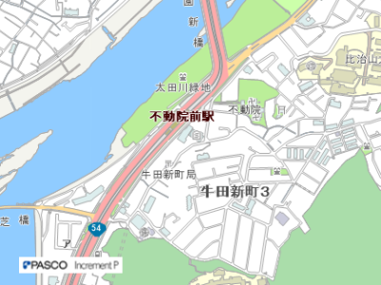
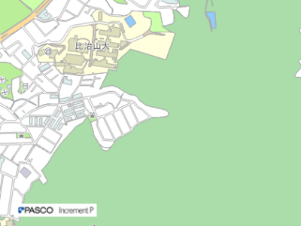
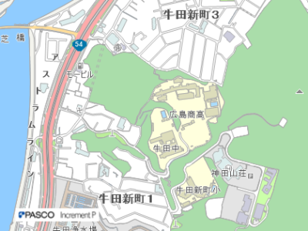
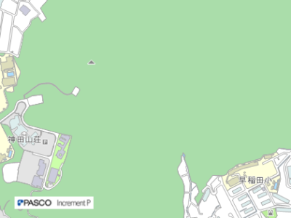
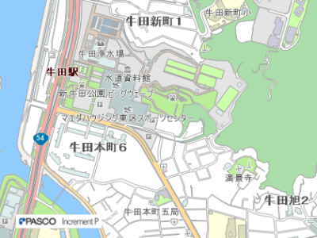
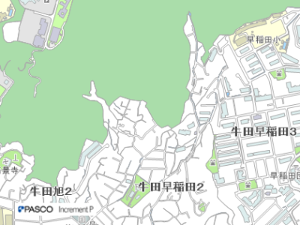
牛田新町学区
令和5年５月１日現在
 | 地 域 | 名 称 | 場 所 | 開催日時
17 | 牛田新町一丁目 | 牛田新町一丁目第一老人クラブ | 牛田新町集会所 | 第2、4土曜日10時～
 |  |  |  | 第1、3火曜日10時～
18 | 牛田新町二丁目 | 牛田新町二丁目第2町内会若返り会 | 県営住宅集会所2階 | 毎週金曜日13時30分～
19 | 牛田新町二丁目 | ひまわり体操 | 県営高層住宅1階集会所 | 毎週月曜日13時～
20 | 牛田新町三丁目 | 牛田新町万年青会 | さつき集会所 | 毎週火曜日9時30分～
マップ
県営高層住宅１階集会所
19・ひまわり体操
さつき集会所
20・牛田新町万年青会
牛田新町集会所
17・牛田新町一丁目第一老人クラブ
県営住宅集会所２階
18・牛田新町二丁目第２町内会若返り会

Slide 3
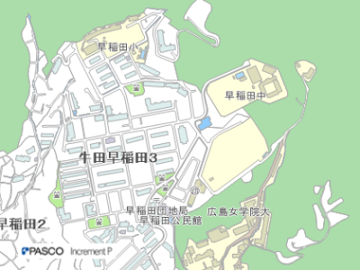
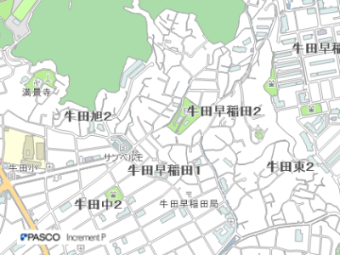
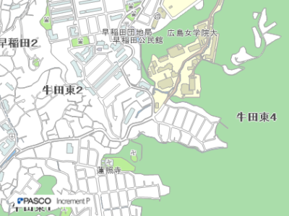
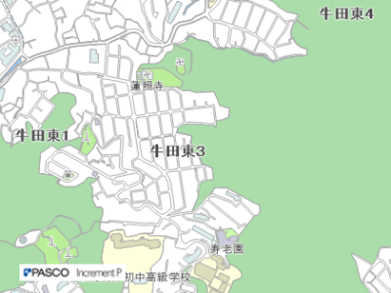
牛田早稲田学区
令和２年５月１日現在
 | 地 域 | 名 称 | 場 所 | 開催日時
21 | 牛田東二丁目 | ぼちぼち | 早稲田集会所 | 第２、4月曜日10時～
22 | 牛田東四丁目 | ひだまり （健康体操） | 広島女学院大学内ゲストハウス | 第1、3月曜日10時～
23 | 早稲田二丁目上 | 早稲田二丁目上100歳体操 | 早稲田二丁目上集会所 | 毎週木曜日13時30分～
24 | 早稲田三丁目 | すこやかタイム | 早稲田公民館2階研修室 | 毎週水曜日10時～
 |  |  |  | 13時30分～
25 | 早稲田四丁目 | ちゃのみば | 市営集会所 | 毎週木曜日10時30分～
26 | 早稲田学区内 | よりみち | 早稲田集会所 | 毎週火曜日10時～
マップ
市営集会所
25・ちゃのみば
早稲田二丁目上集会所
23・早稲田二丁目上100歳体操
早稲田公民館２階研修室
24・すこやかタイム
早稲田集会所
21・ぼちぼち
26・よりみち
広島女学院大学内ゲストハウス
22・ひだまり （健康体操）

Slide 4
全学区
サロン情報
 | 地 域 | 名 称 | 場 所 | 開催日時
1 | 牛田本町一丁目 | 牛田本町一丁目同好会 | 牛田本町一、二、三丁目集会所 | 毎週水曜日13時～
2 | 牛田本町二丁目 | 牛田本町二丁目いきいき健康クラブ | 牛田本町一、二、三丁目集会所 | 毎週火曜日10時～
3 | 牛田本町三丁目 | 牛田本町三丁目いきいき健康サロン | 牛田本町一、二、三丁目集会所 | 毎週金曜日10時～
4 | 牛田本町四丁目 | ぴんぴんコロリ倶楽部 | 牛田本町五丁目集会所 | 毎週金曜日10時～
5 | 牛田本町五丁目 | ぴんぴんコロリ倶楽部 | 牛田本町五丁目集会所 | 毎週金曜日10時～
6 | 牛田南一丁目 | きらきらクラブ | 牛田南一丁目集会所 | 第2、4土曜日10時～
7 | 牛田南二丁目 | 牛田南二丁目みなみな元気サロン | 牛田南二丁目集会所 | 毎週金曜日10時～
8 | 牛田中二丁目 | 牛田中二丁目いきいきサロン | 牛田公園内老人集会所 | 毎週木曜日10時～
9 | 牛田旭二丁目他 | 旭二丁目いきいきクラブ | 牛田集会所1階中ホール | 毎週月曜日10時30分～
10 | 早稲田一丁目西 | 早稲田一丁目西100歳体操 | 牛田公園内老人集会所 | 毎週火曜日10時～
11 | 牛田東一丁目 | 牛田東一丁目いきいきサロン | 牛田東一丁目集会所 | 毎週火曜日13時～
12 | 牛田東二丁目 | 牛田東二丁目元気育成会 | 平和交流スペース | 毎週火曜日10時～
13 | 牛田東三丁目 | ゆうゆうサロン | 牛田東三丁目集会所 | 第1、3木曜日13時30分～
 |  |  |  | 第2、4木曜日10時～
14 | 牛田学区内 | 好友会 （ヨガ） | 牛田集会所2階大ホール | 毎週金曜日10時～
15 | 牛田学区内 | かうちゃんクラブ | 牛田公園内老人集会所 | 毎週月曜日10時～
16 | 牛田学区内 | 光明体操 | 広島光明学園8階 | 毎週水曜日10時～
 | 地 域 | 名 称 | 場 所 | 開催日時
17 | 牛田新町一丁目 | 牛田新町一丁目第一老人クラブ | 牛田新町集会所 | 第2、4土曜日10時～
 |  |  |  | 第1、3火曜日10時～
18 | 牛田新町二丁目 | 牛田新町二丁目第2町内会若返り会 | 県営住宅集会所2階 | 毎週金曜日13時30分～
19 | 牛田新町二丁目 | ひまわり体操 | 県営高層住宅1階集会所 | 毎週月曜日13時～
20 | 牛田新町三丁目 | 牛田新町万年青会 | さつき集会所 | 毎週火曜日9時30分～
 | 地 域 | 名 称 | 場 所 | 開催日時
21 | 牛田東二丁目 | ぼちぼち | 早稲田集会所 | 第２、4月曜日10時～
22 | 牛田東四丁目 | ひだまり （健康体操） | 広島女学院大学内ゲストハウス | 第1、3月曜日10時～
23 | 早稲田二丁目上 | 早稲田二丁目上100歳体操 | 早稲田二丁目上集会所 | 毎週木曜日13時30分～
24 | 早稲田三丁目 | すこやかタイム | 早稲田公民館2階研修室 | 毎週水曜日10時～
 |  |  |  | 13時30分～
25 | 早稲田四丁目 | ちゃのみば | 市営集会所 | 毎週木曜日10時30分～
26 | 早稲田学区内 | よりみち | 早稲田集会所 | 毎週火曜日10時～

Slide 5
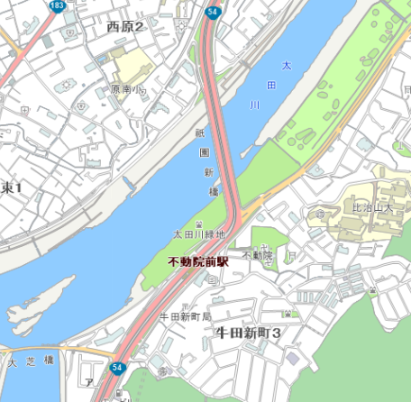
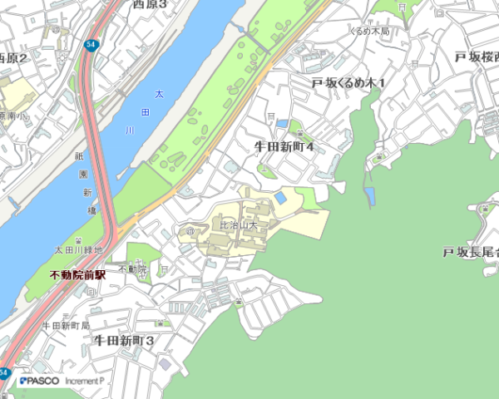
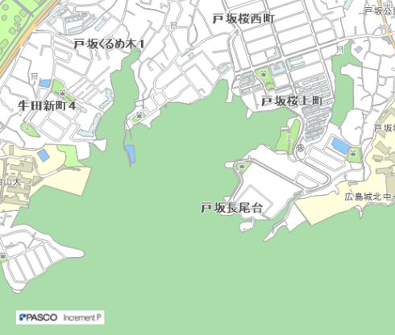
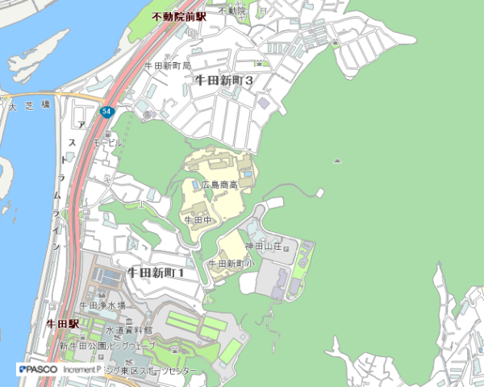
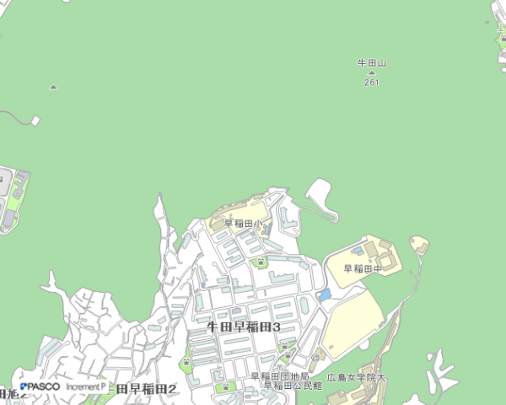
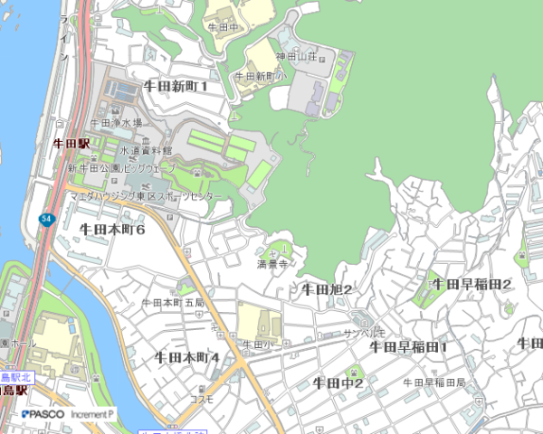
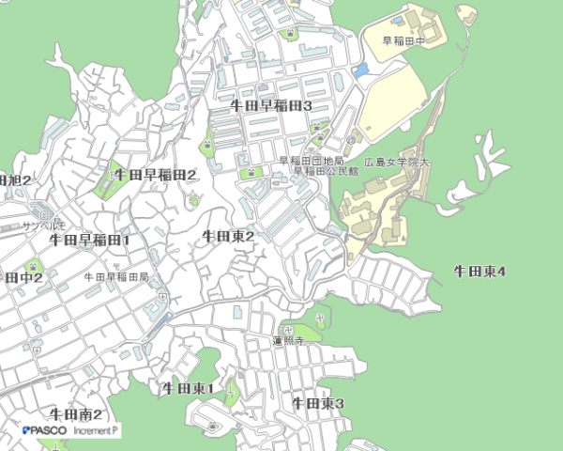
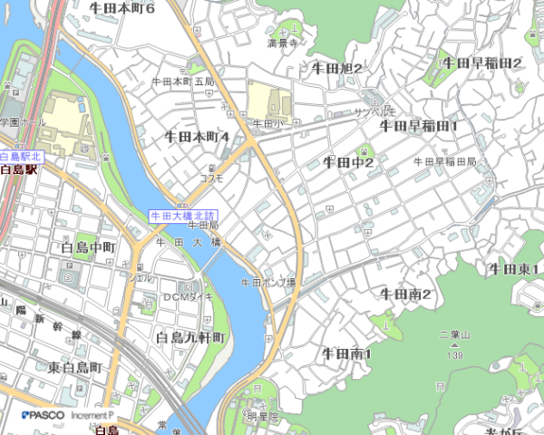
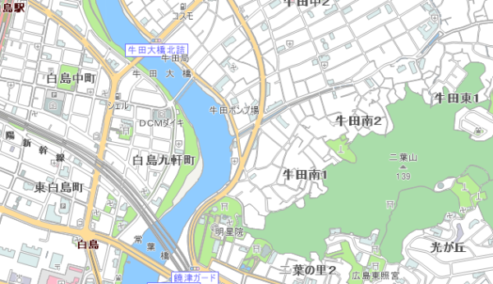
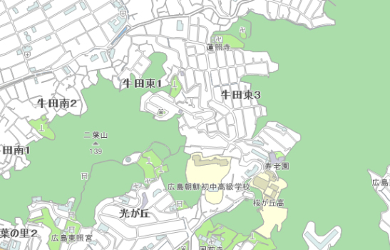
全学区
マップ
県営高層住宅１階集会所
さつき集会所
19・ひまわり体操
20・牛田新町万年青会
牛田新町集会所
17・牛田新町一丁目第一老人クラブ
市営集会所
24・ちゃのみば
県営住宅集会所２階
早稲田二丁目上集会所
18・牛田新町二丁目第２町内会若返り会
広島光明学園8階
22・早稲田二丁目上100歳体操
牛田本町五丁目集会所
16・光明体操
早稲田公民館２階研修室
牛田集会所
23・すこやかタイム
4・牛田本町四丁目ぴんぴんコロリ倶楽部
9・旭二丁目いきいきクラブ
5・牛田本町五丁目ぴんぴんコロリ倶楽部
14・好友会 （ヨガ）
早稲田集会所
20・ぼちぼち
25・よりみち
広島女学院大学内ゲストハウス
21・ひだまり （健康体操）
牛田公園内老人集会所
平和交流スペース
8・牛田中二丁目いきいきサロン
12・牛田東二丁目元気育成会
牛田本町一、二、三丁目集会所
10・早稲田一丁目西100歳体操
1・牛田本町一丁目同好会
15・かうちゃんクラブ
2・牛田本町二丁目いきいき健康クラブ
3・牛田本町三丁目いきいき健康サロン
牛田東三丁目集会所
13・牛田東三丁目ゆうゆうサロン
牛田南二丁目集会所
7・牛田南二丁目町内会
牛田南一丁目集会所
牛田東一丁目集会所
6・牛田南一丁目きらきらクラブ
11・牛田東一丁目いきいきサロン

